Slide 1
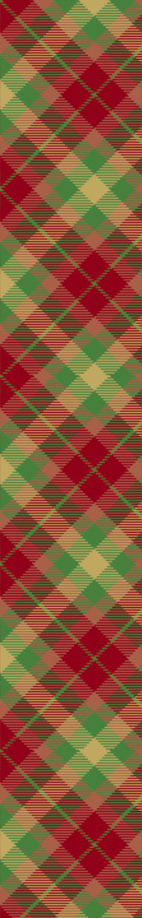
Моя малая Родина – город Алапаевск
Зуева Галина Викторовна
учитель начальных классов
МБОУ СОШ №10
г. Алапаевск

Slide 2
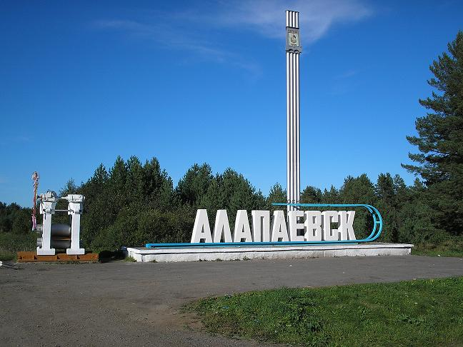
Основан в 1639 году

Slide 3
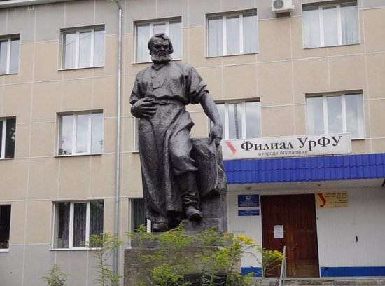
Памятник
Игнатию Софонову

Slide 4
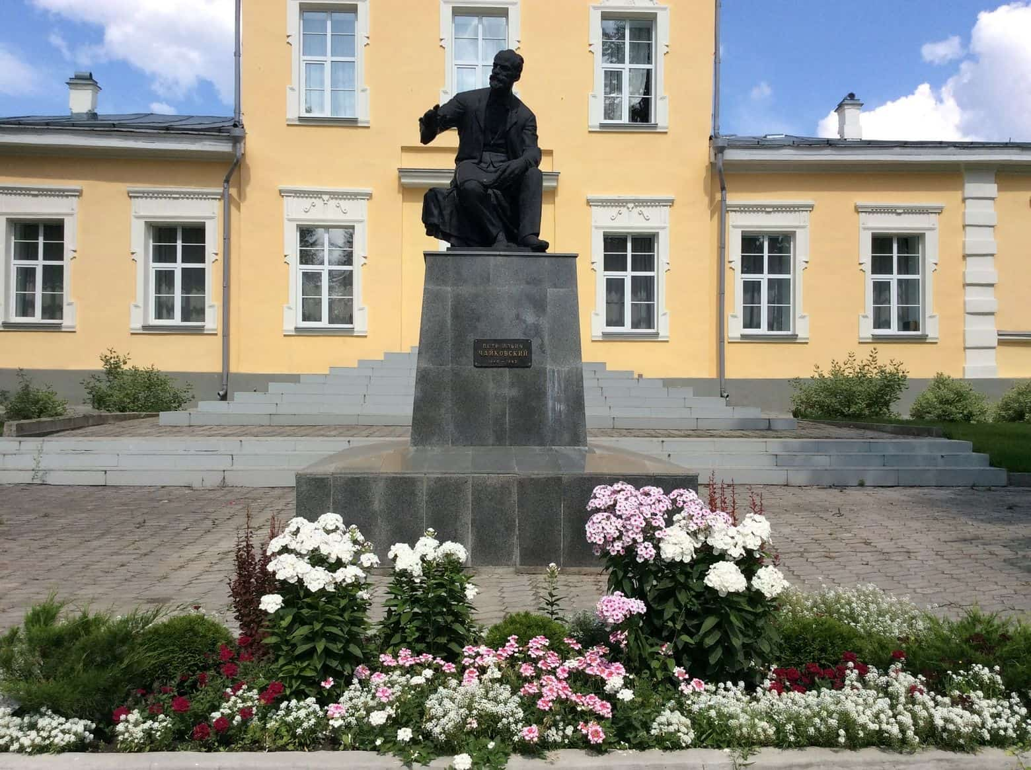
Памятник
П.И.Чайковскому

Slide 5
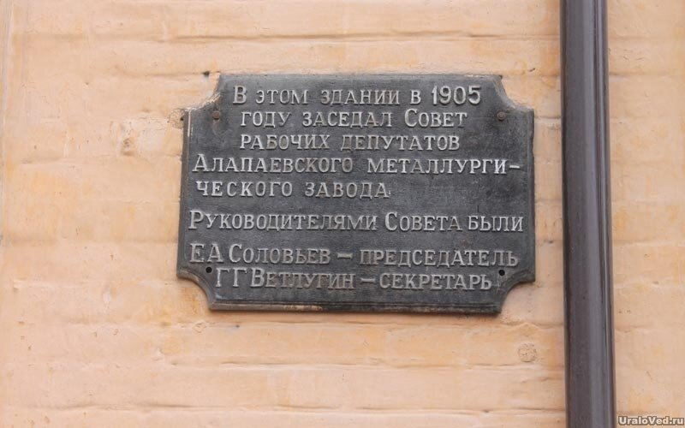
Алапаевск - город Первых Советов

Slide 6
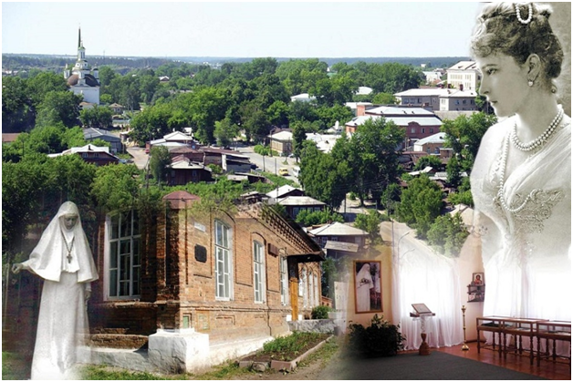
Музей памяти семьи Романовых

Slide 7
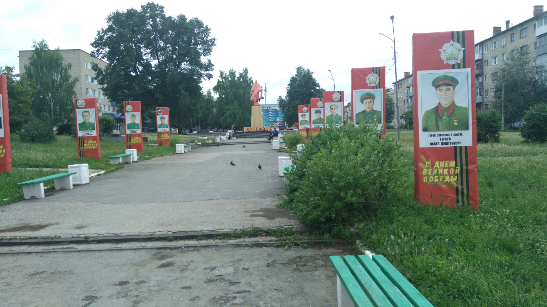
Площадь Победы – аллея Славы

Slide 8

Почетный гражданин города Алапаевска

Slide 9
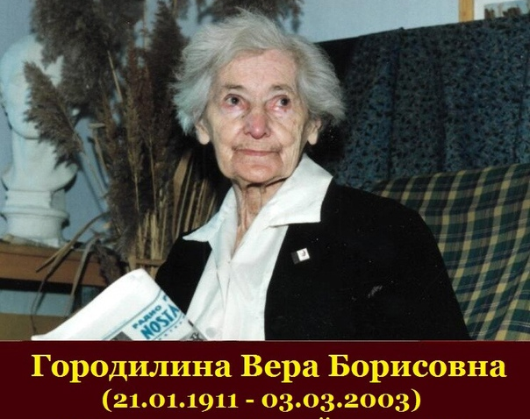
Почетный гражданин города Алапаевска

Slide 10

Почетный гражданин города Алапаевска

Slide 11
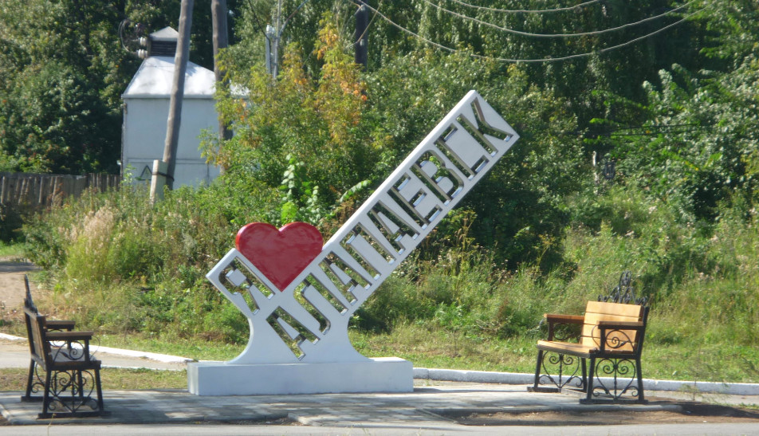
Моя малая Родина – милый сердцу уголок

Slide 12
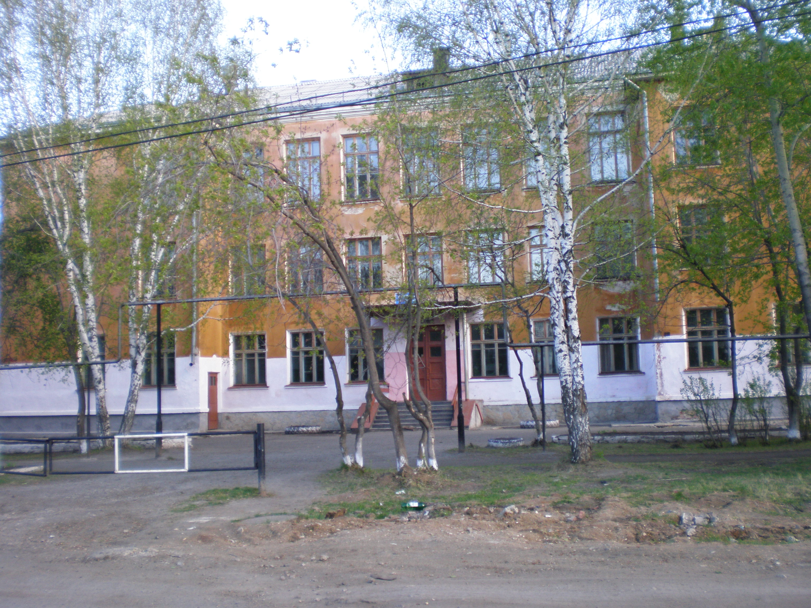
МБОУ «СОШ № 10» город Алапаевск

Slide 13
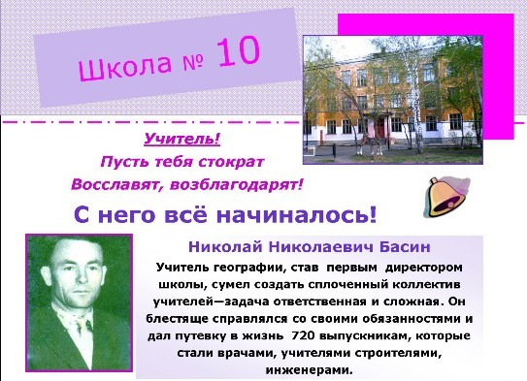

Slide 14
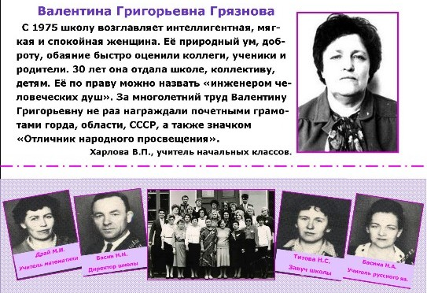
МБОУ «СОШ № 10»

Slide 15
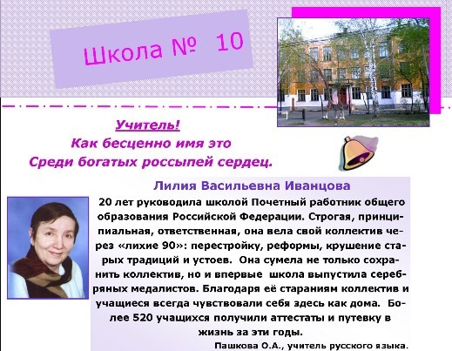

Slide 16


Slide 17

Добрых встреч с миром знаний!

